Slide 1


" الشراكة بين الجامعة والمدرسة لبناء مجتمعات الأقران للمتعلمين"
School and University Partnership for Peer Communities of learners
Project number:
573660-EPP-1-2016-1-EG-EPPKA2-CBHE-JP (2016-2516/001-001)

Slide 2
مدارس التشبيك التابعة لمدرسة حلوان ع بنين
1- مدرسة عمر بن عبد العزيز
2- مدرسة عبد المنعم رياض

Slide 3
معايير اختيار مدارس التشبيك
وقع الاختيار على المدرستين بعد الرجوع لفريق عمل مدرسة حلوان ع بنين. وقد تم الاختيار بناء
على قرب مكان مدرستى التشبيك من المدرسة الام ،اضافة بالمعرفة السابقة لمعلمى المدرسة الام
بمعلمى مدارس التشبيك مما سييسر عمل فرق عمل مجتمعات التعلم فيما بين المدارس الثلاثة.

Slide 4
اللقاء الاول بمدارس التشبيك
عقد اللقاء الاول بمدارس التشبيك فى المدرسة الام حلوان ع بنين بشهر أغسطس 2018 ،وهدف اللقاء اعطاء ملمح عام للمشروع لمدرستى التشبيك ،كذلك ما تم انجازه خلال عام ماض ، وتعرف أعضاء مجتمع تعلم الفريق الام بالاعضاء الجدد من المدرستين .حضر اللقاء كل من مديرالتدريب بالادارة التعليمية وكذلك ا. سماح منسق المشروع من المديرية التعليمية.

Slide 5
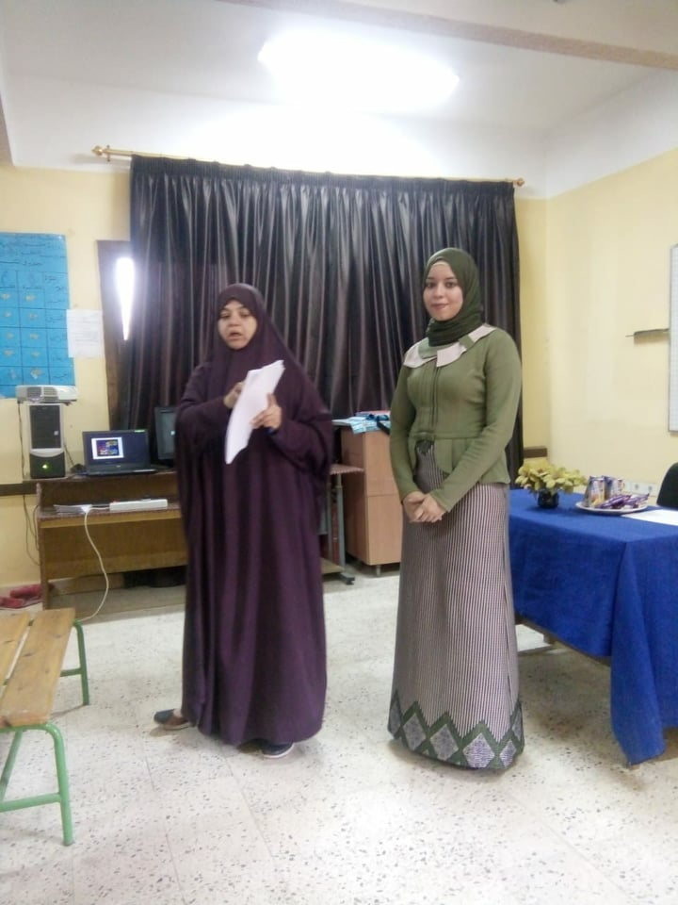
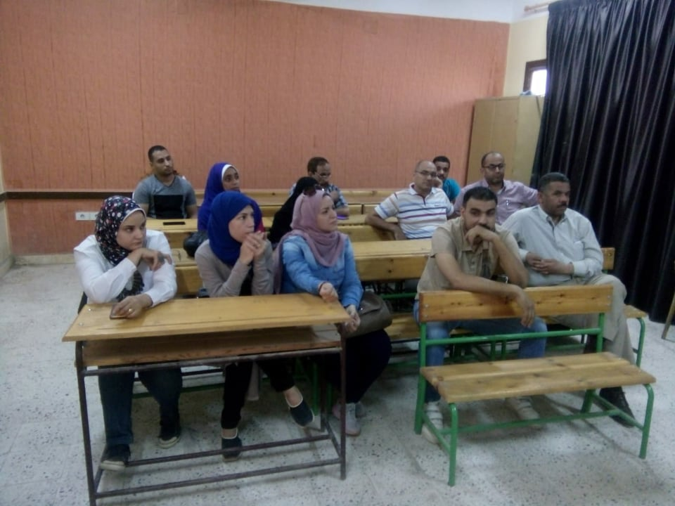
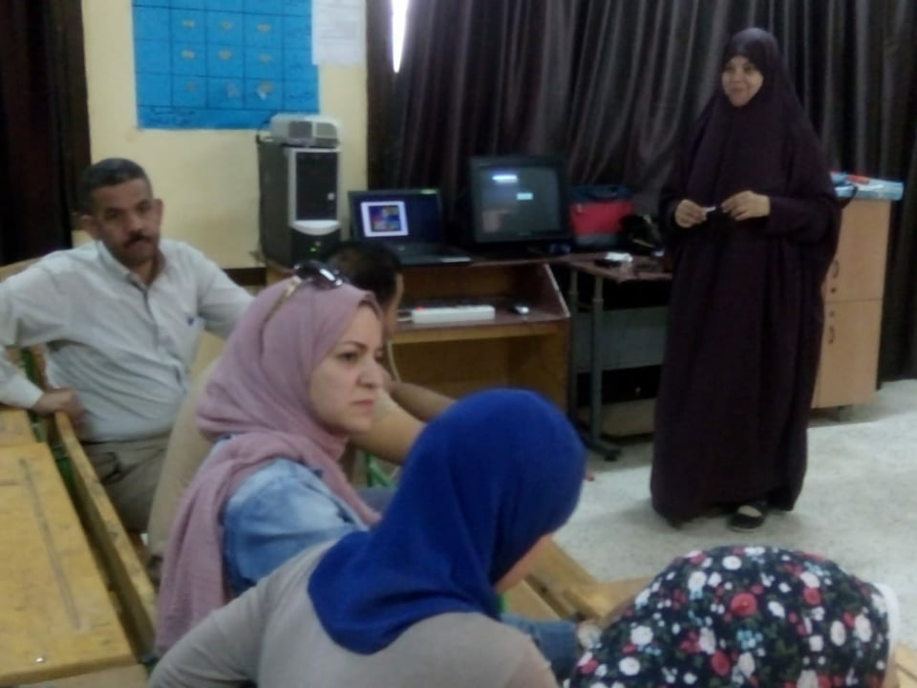
الزيارة الاولى لمدرسة عمر بن عبد العزيز
تمت الزيارة خلال شهر نوفمبر بحضور د/ ابتسام السعيد مدير الادارة التعليمية وكذلك ا. سماح منسق المشروع بالمديرية ومدير المدرسة وعدد من معلمى التخصصات المختلفة بالمدرسة، وهدفت الزيارة لتوضيح أهداف المشروع ومراحله المختلفة،ومفهوم مجتمعات التعلم بين المدرسة الام و مدارس التشبيك ، التقدمة لمفاهيم الرسالة و الرؤية و القيم المشتركة لمجتمع التعلم.

Slide 6
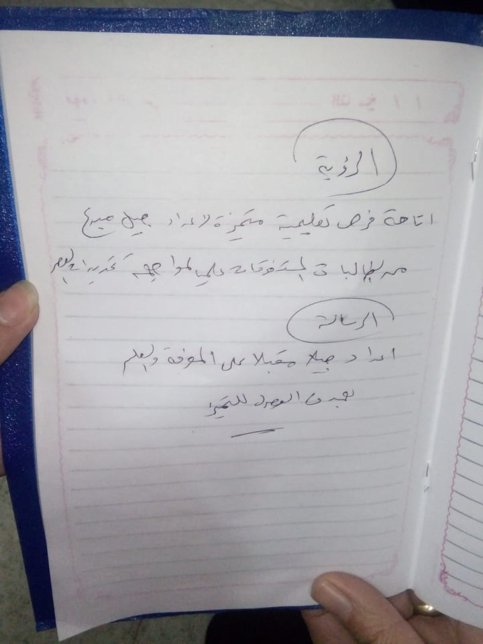
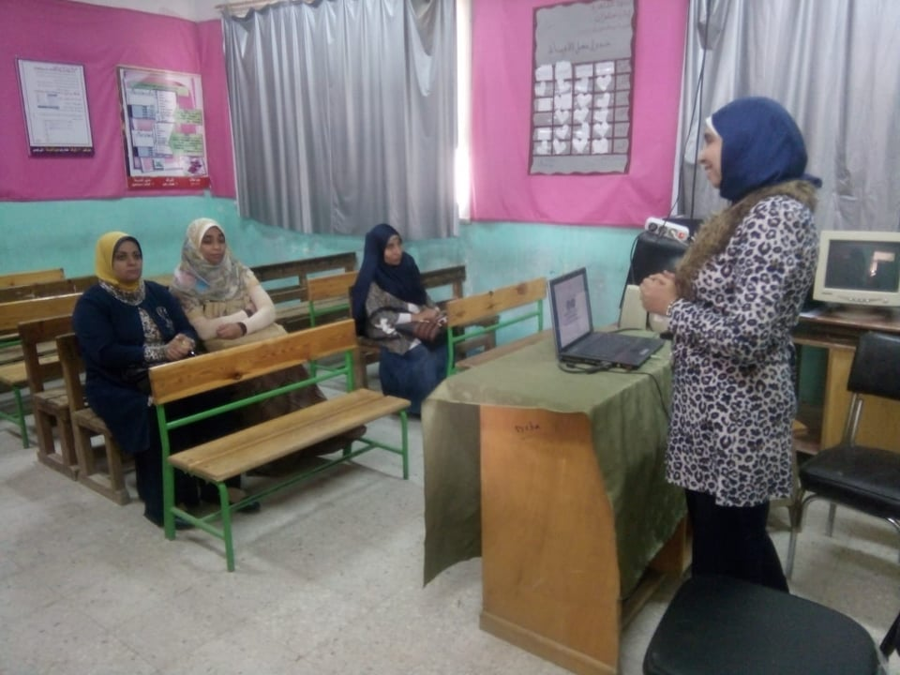
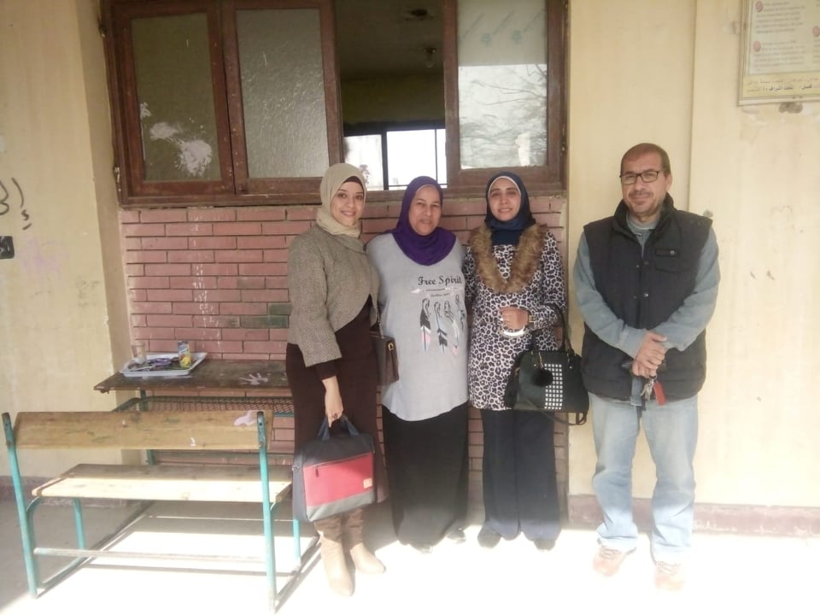
زيارة مدرسة عمر بن عبد العزيز
تمت الزيارة خلال شهر نوفمبر بحضور كل من مدير المدرسة وعدد من معلمى التخصصات المختلفة بالمدرسة، وهدفت الزيارة لتوضيح أهداف المشروع ومراحله المختلفة،ومفهوم مجتمعات التعلم بين المدرسة الام و مدارس التشبيك ، التقدمة لمفاهيم الرسالة و الرؤية و القيم المشتركة لمجتمع التعلم.

Slide 7
الزيارة الثانية لمدرسة عمر بن عبد العزيز
تمت الزيارة بشهر فبراير و بحضور ال mentors من مدرسة حلوان ع بنين ومدير المدرسة وعدد من معلمى التخصصات المختلفة ، هدفت الزيارة لتقديم المفاهيم الثلاثة لكل من التنمية المستدامة ، و المواطنة العالمية ، ومنهجية STEAM، أيضا كيفية تضمين هذه المفاهيم بالدروس و أخيرا تقديم أمثلة توضيحية تطبيقية للمفاهيم من خلال تصميم أنشطة تعليمية باستخدام مصفوفات الانشطة والتى سبق تقديمها من قبل فى ورش تدريبية مع اعضاء مجتمع تعلم المدرسة الام.

Slide 8
